Slide 1
Název školy: Střední zdravotnická škola a vyšší odborná škola zdravotnická Karlovy Vary
Číslo projektu: CZ.1.07/1.5.00/34.0953
Vzdělávací materiál: Částečné snímatelné náhrady – spony IV
Šablona III/2 Inovace a zkvalitnění výuky prostřednictvím ICT
Název materiálu: VY_32_INOVACE_STP.4.08
Datum tvorby: 16.1.2014
Vyučovací předmět, ročník, obor: Stomatologická protetika, 4. ročník, AZT
Autor: Jiří Kupeček
Anotace:DUM využívá ICT při výuce, motivuje a aktivuje žáky.

Slide 2
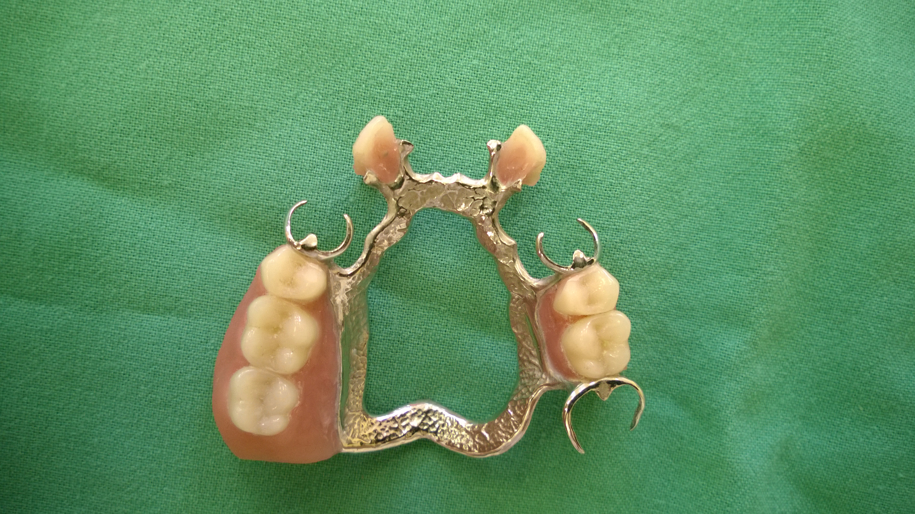
Částečné snímatelné náhrady

Slide 3
Tvary sponových ramen
Trnové
Obloukové
Tykadlové (málo používané)
Ploténkové

Slide 4
Trnové rameno
Má podobu trnu
Vystupuje pod úhlem 60-80º z konstrukce na okluzní plochu laterálních zubů nebo na orální plochu frontálních zubů

Slide 5
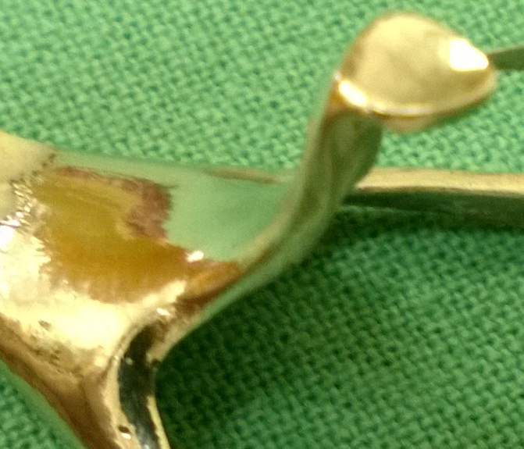

Slide 6
Trnové rameno
Mezi hrbolky aproximálně
Lékař preparuje kavitu (lůžko) hluboké asi 1 mm
Nesmí tvořit artikulační překážku

Slide 7
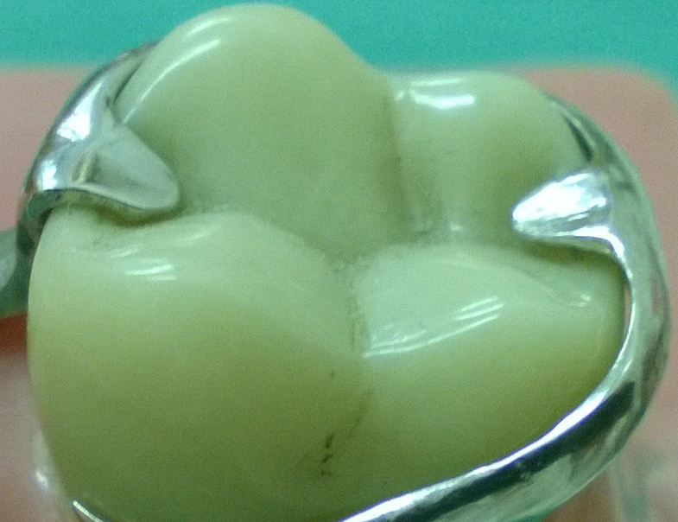

Slide 8
Trnové rameno
Zajistí vertikálně opěrnou stabilitu protézy
Přenáší žvýkací tlak na kotevní zub

Slide 9
Zdroje:
BITTNER, J., VACEK, M., NOVÁK, J. Stomatologické protézy II. 1. vyd. Praha: AVICENUM, 1982.
VOLDŘICH, M. Stomatologická protetika. 3. vyd. Praha: Státní zdravotnické nakladatelství, 1969.
Fotografie zhotovil: Jiří Kupeček, 2014

